Slide 1
PEYGAMBERİMİZİN TİLAVET GÖREVİ

Slide 2
Neler öğreneceğiz?
Peygamberimizin Kur’an tilaveti konusundaki ilkelerini örneklerle açıklar.

Slide 3
https://www.youtube.com/watch?v=Nb5II3kwepU

Slide 4
https://www.youtube.com/watch?v=H6iOgBtlvJM

Slide 5
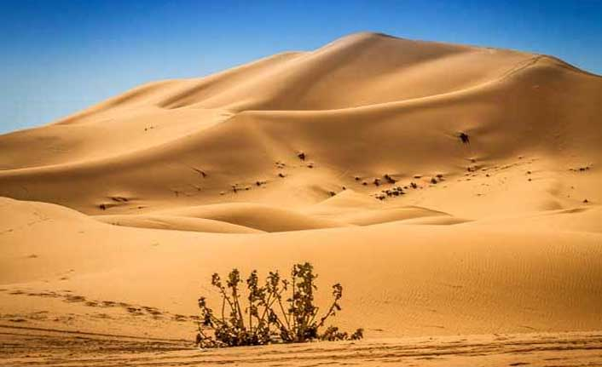
Peygamber Efendimiz (s.a.v.):
Bana Kur’an oku!
Abdullah Bin Mes’ûd:
Kur’ân sana indirilmişken ben mi sana Kur’ân okuyayım?
Peygamber Efendimiz (s.a.v.):
Ben Kur’ân’ı başkasından dinlemeyi çok severim.

Slide 6
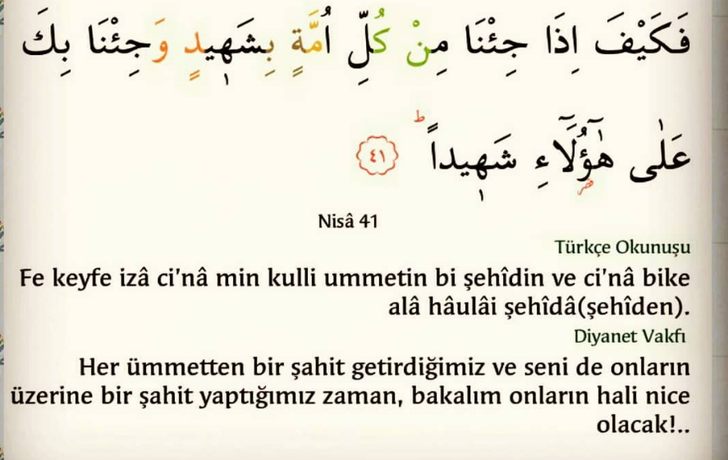

Slide 7
Tilavet:
Kitabı Okumak
Takip Etmek
Ardından Gitmek
Tabi olmak ve uymak

Slide 8
Tilavet
Kur’ân’ı usulüne uygun okumak

Slide 9
Peygamberimizin tilaveti:
Ezberlenmesi,
Yazdırılması
Cebrail (a.s.) tarafından Efendimize okunması (buna arz denir).

Slide 10
وَرَتِّلِ الْقُرْاٰنَ تَرْت۪يلاًۜ ﴿٤﴾

Slide 12
اَللّٰهُ نَزَّلَ اَحْسَنَ الْحَد۪يثِ كِتَاباً مُتَشَابِهاً مَثَانِيَۗ تَقْشَعِرُّ مِنْهُ جُلُودُ الَّذ۪ينَ يَخْشَوْنَ رَبَّهُمْۚ ثُمَّ تَل۪ينُ جُلُودُهُمْ وَقُلُوبُهُمْ اِلٰى ذِكْرِ اللّٰهِۜ ذٰلِكَ هُدَى اللّٰهِ يَهْد۪ي بِه۪ مَنْ يَشَٓاءُۜ وَمَنْ يُضْلِلِ اللّٰهُ فَمَا لَهُ مِنْ هَادٍ ﴿٢٣﴾
Allah sözün en güzelini, birbiriyle uyumlu ve bıkılmadan tekrar tekrar okunan bir kitap olarak indirdi. Rablerinden korkanların, bu Kitab'ın etkisinden tüyleri ürperir, derken hem bedenleri ve hem de gönülleri Allah'ın zikrine ısınıp yumuşar. İşte bu Kitap, Allah'ın, dilediğini kendisiyle doğru yola ilettiği hidayet rehberidir. Allah kimi de saptırırsa artık ona yol gösteren olmaz. (Zümer, 23)

Slide 13
Peygamber Efendimiz (s.a.v.) Kur’ân’ı anlaşılsın diye ağır ağır, tane tane okurdu.

Slide 14
Kur’ân-ı Kerîm’i doğru ve güzel okumak Müslüman için neden önemlidir.

Slide 15
Kur’ân-ı Kerîm’i doğru ve güzel okumak Müslüman için önemlidir.
Çünkü:
Allah’ın rızasını kazandırır
Namazlarımızı kılabilmek için
İmanımızı arttırır.
Kur’ân’a bağlılığımızı güçlendirir
Rabbimizle irtibat kurmamızı sağlar

Slide 16
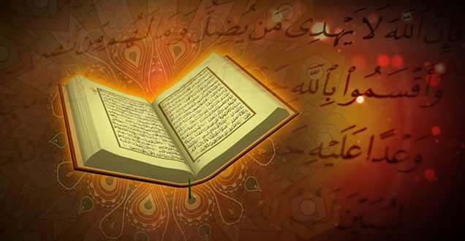
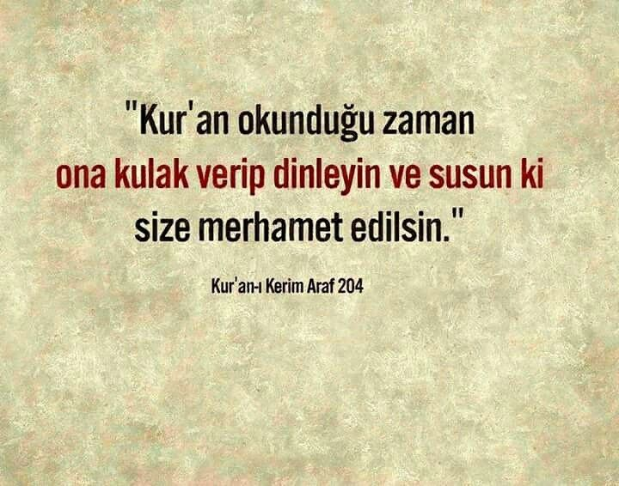

Slide 17
Peygamberimizin (s.a.v.) okumasından etkilenen 3 müşriğin durumu.

Slide 18
Kur’ân-ı Kerîm’i doğru ve güzel okumak Müslümanlar için bir ihtiyaçtır. Çünkü Kur’an hayatın ayrılmaz bir parçasıdır.

Slide 19
Ey Rabbimiz…
Bizleri Kur’an’dan, İslâm’dan ve İman’dan ayırma

Slide 20
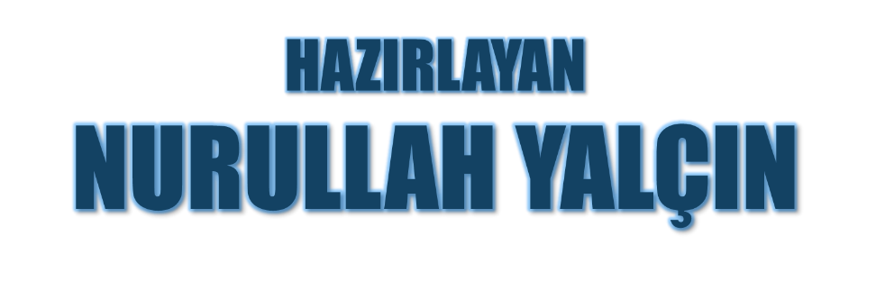
22.12.2019
Tekirdağ/Çerkezköy

